Slide 1
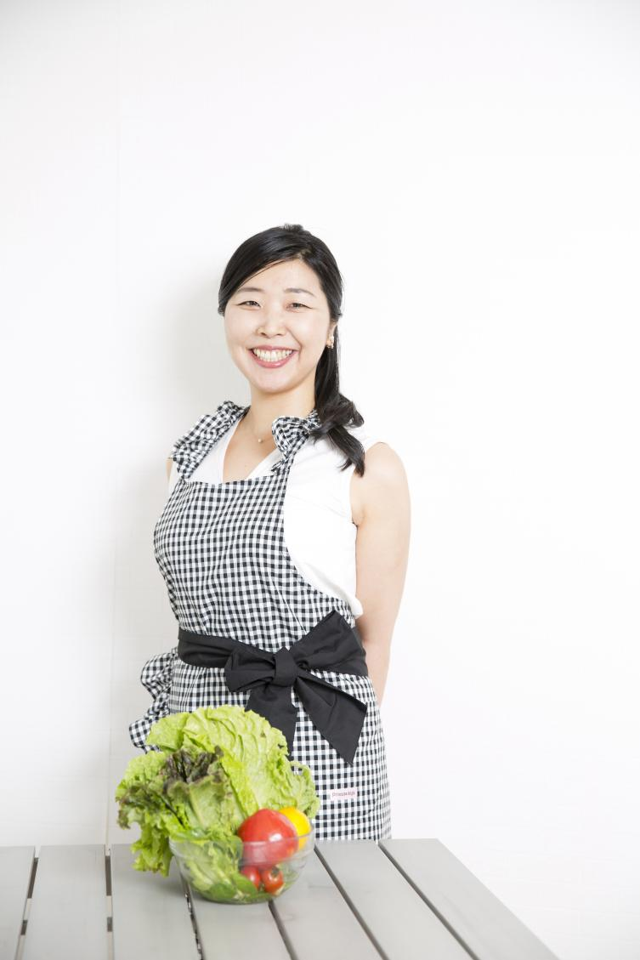
小坪 真由美
うれしごはん主宰/フードコーディネーター、野菜ソムリエ
専門分野:
食・農
ｲﾍﾞﾝﾄﾛｰﾙ:
講師,企画
活動拠点:
東京都目黒区
紹介:
うれしごはん主宰 フードコーディネーター、野菜ソムリエ。 数年前にwebにあげた味噌玉の記事が多くのシェアを得て以来、忙しい現代人にとって味噌玉（MISOBALL）が日本の伝統食であるお味噌汁の素晴らしさに気がつくきっかけになると確信し、味噌玉をさまざまな角度から提案できるようワークショップを行う。また、編集・ライターとしての経験を活かし、自分らしく食べる・遊ぶ・暮らすためのWEBマガジンうれしごはん（http://ureshi-gohan.com/）にて記事を配信中。
PR:

